Slide 1
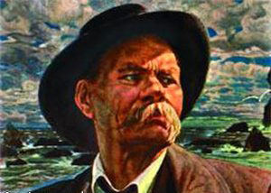
Литература
8
класс
Максим Горький

Slide 2
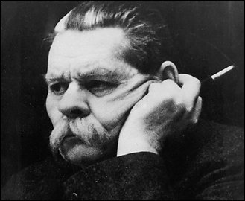
МАКСИМ ГОРЬКИЙ
Максим Горький (настоящее имя Алексей Максимович Пешков) – знаменитый русский писатель, прозаик, драматург. Один из самых популярных авторов рубежа XIX и XX веков, номинант на Нобелевскую премию в области литературы. Много лет провел в эмиграции.
(1868–1936 гг.)

Slide 3
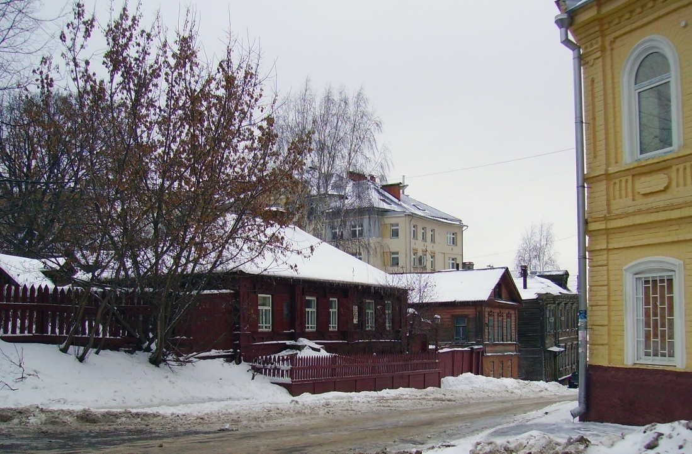
Алексей Пешков родился в 1868 году
16 (28) марта
в Нижнем Новгороде.

Slide 4
РОДИТЕЛИ
Отец, Максим Пешков (1840-1871 гг.), сын солдата, разжалованного из офицеров, столяр-краснодеревщик. В последние годы работал управляющим пароходной конторой, умер от холеры.
Мать, Варвара Каширина (1842-1879 гг.) из мещанской семьи; рано овдовев, вторично вышла замуж, умерла от чахотки.
Мать Горького никакого влияния на жизнь сына не имела, ибо, считая его причиной смерти отца, вскоре выйдя замуж второй раз, уже сдала его на руки деда.

Slide 5
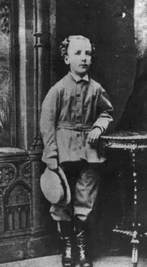
Рано осиротев, детские годы провёл в доме своего деда Каширина. С семи лет Горького отдали в школу, где он учился пять месяцев.
Учился плохо, школьные порядки ненавидел, товарищей тоже, ибо всегда любил уединение.

Slide 6
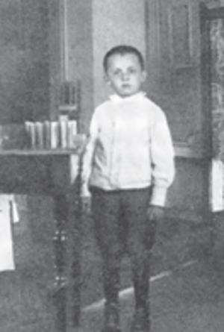
ОБРАЗОВАНИЕ
Заразившись в школе оспой, Максим Горький кончил учение и больше в школе не учился. Впрочем, в 1884 г. попытался поступить в Казанский университет.
Проучившись около двух лет в Нижегородском Кунавинском училище, Горький был вынужден из-за бедности оставить учебу и пойти "в люди".

Slide 7
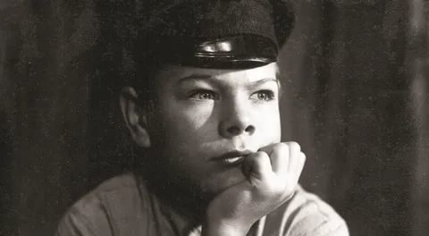
ОБРАЗОВАНИЕ
Жажда знаний утолялась
самостоятельно, он рос
"самоучкой". Тяжелая работа
(посудник на пароходе, "мальчик"
в магазине, ученик в иконописной
мастерской, десятник на ярмарочных постройках и др.) и ранние лишения преподали хорошее знание жизни и
внушили мечты о переустройстве мира.

Slide 8
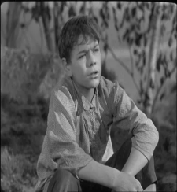
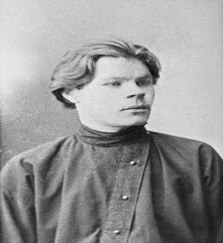
НЕЛЕГКАЯ ЖИЗНЬ
С 1878 года началась его жизнь «в людях», жил в трущобах, среди босяков; странствуя, перебивался подёнщиной. Побывал в Поволжье, на Дону, Украине, в Южной Бесарабии, Крыму, на Кавказе. Не раз арестовывался за общественно-политическую деятельность. Участник Революции 1905-1907 гг.

Slide 9
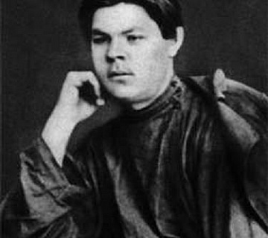
КАЗАНЬ
В 1884 году Алексей Пешков приехал в Казань и попытался поступить в Казанский университет, но потерпел неудачу.
В свои 16 лет он уже многое знал о жизни, но четыре года, проведенных в Казани, сформировали его личность, определили его путь.

Slide 10
РАННЕЕ ТВОРЧЕСТВО
Горький начинал как провинциальный газетчик. Псевдоним М.Горький появился в 1892 в тифлисской газете «Кавказ», где был напечатан первый рассказ «Макар Чудра».
В 1895 г., благодаря помощи В.Г.Короленко, опубликовался
в популярнейшем журнале «Русское богатство» (рассказ «Челкаш»).

Slide 11
РАННЕЕ ТВОРЧЕСТВО
В 1898 г. в Петербурге вышла книга «Очерки и рассказы», имевшая сенсационный успех.
В 1899 г. появились поэма
в прозе «Двадцать шесть и одна»
и первая большая повесть «Фома Гордеев».
Слава Горького росла с невероятной быстротой и вскоре сравнялась с популярностью А.П.Чехова и Л.Н.Толстого.

Slide 12
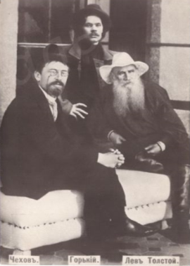
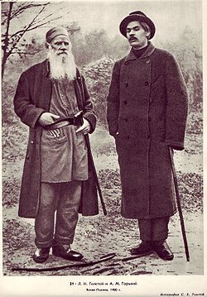
В 1900–1901 годах пишет
роман «Трое», знакомится с Антоном Чеховым и Львом Толстым.
В 1902 году ему было
присвоено звание члена Императорской академии наук, однако по приказу Николая II вскоре признано недействительным.

Slide 13
ВЕРШИНА РАННЕГО ТВОРЧЕСТВА
Вершина раннего творчества, пьеса
«На дне», в огромной степени обязана своей славой постановке К.С.Станиславского в Московском художественном театре (1902 г.)
В 1903 г. в берлинском Kleines Theater состоялось представление «На дне». Другие пьесы Горького — «Мещане» (1901 г.), «Дачники» (1904 г.), «Дети солнца», «Варвары» (обе 1905 г.), «Враги» (1906 г.) — не имели
такого сенсационного успеха в России и Европе.

Slide 14
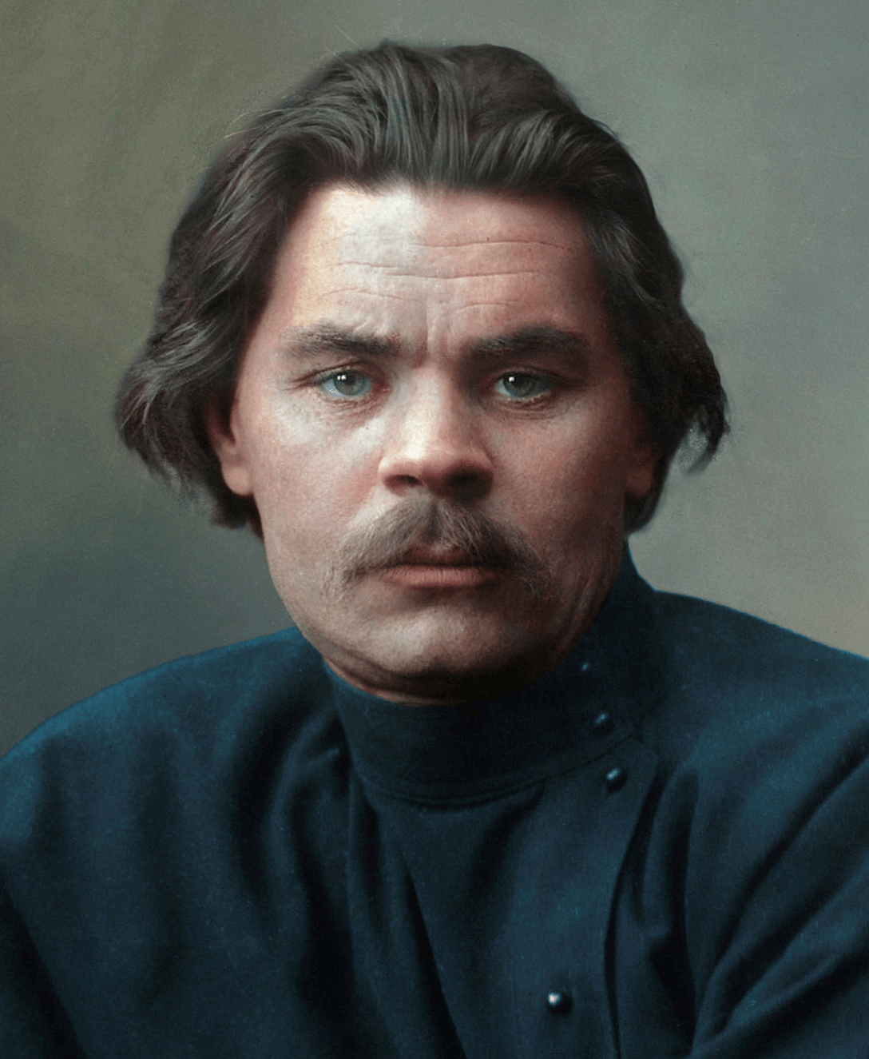
ПОПУЛЯРНОСТЬ ГОРЬКОГО
К 1910 г. имя Горького стало одним из самых популярных в России, а затем и в Европе, его творчество вызвало огромную критическую литературу.
Постановки его пьес на сцене Московского Художественного театра имели исключительный успех и сопровождались антиправительственными выступлениями публики.

Slide 15
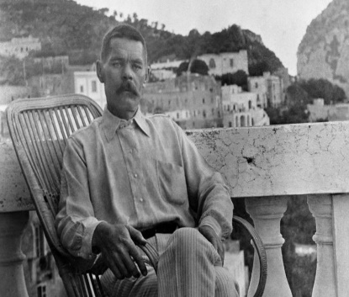
ЭМИГРАЦИЯ
Когда имя Максима Горького уже было достаточно известным в стране, он эмигрирует в США, а потом оттуда и в Италию. Это решение было вызвано из-за перемен в личной жизни. Он продолжает трудиться за границей и там выходит множество его книг революционной направленности.
В 1913 году Максим Горький возвращается на Родину. Он остановился
в Петербурге и продолжал работать.

Slide 16
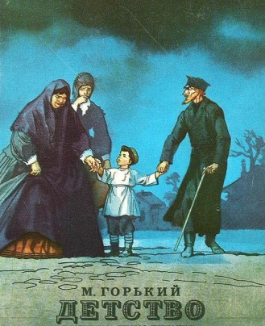
На Родине Горький продолжил активную общественную и литературную деятельность.
В этот период жизни он написал первые две части своей автобиографической трилогии – «Детство» (1914 г.) и «В людях» (1915-1916 гг.).

Slide 17
СКАЗКИ ДЛЯ ДЕТЕЙ
Горький также писал сказки для детей. Среди них «Сказка про Иванушку-дурачка», «Воробьишко», «Самовар», «Сказки об Италии» и другие. Вспоминая о своем трудном детстве, Горький уделял особое внимание детям, организовывал праздники для детей из бедных семей, выпускал детский журнал.

Slide 18
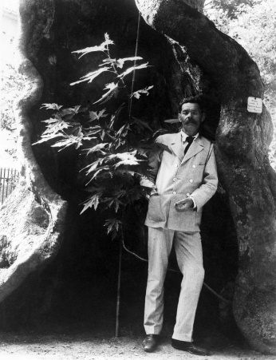
ГОРЬКИЙ МЕЖДУ ДВУХ РЕВОЛЮЦИЙ
После поражения революции 1905-1907 гг. Горький эмигрировал на остров Капри (Италия). Он создает повести «Городок Окуров» (1909 г.), «Детство» (1913-1914 гг.), «В людях» (1915-1916 гг.), цикл рассказов «По Руси» (1912-1917 гг.). Споры в критике вызвала повесть «Исповедь» (1908 г), высоко оцененная А.А.Блоком.

Slide 19
ПОЗДНЯЯ ДЕЯТЕЛЬНОСТЬ ГОРЬКОГО
В этот период Горький продолжил свое дело
Горький - один из организаторов издательства "Всемирная литература", "Дома литераторов", "Дома искусств" и др.
Горький продолжал развивать идею объединения старой и молодой интеллигенций, защиты революции и помощи голодающим. Также выступал против военной интервенции.
В 1918 вышли в свет его книги "В людях", "Русские сказки", "Ералаш и др. рассказы", "Статьи 1905-1916", написан также ряд новых произведений.

Slide 20
ГОРЬКИЙ В ИТАЛИИ (1921-1932 гг.)
В октябре 1921 года из-за ухудшения здоровья Горький выехал лечиться за границу (жил в Сорренто, в Италии). Здесь он завершил третью часть своей автобиографии – «Мои университеты» (1923 г.).

Slide 21
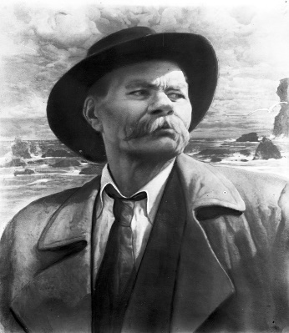
ВОЗВРАЩЕНИЕ НА РОДИНУ
В 1928 году впервые посетил родину и с тех пор ежегодно приезжал в Советский Союз (кроме 1931 г.)
В СССР писатель окончательно возвращается в октябре 1932 года.

Slide 22
БИБЛИОГРАФИЯ
Романы 1900 -1901 гг. - «Трое», 1906 г.- «Мать»,1925 г.- «Дело Артамоновых», 1925 – 1936 гг.- «Жизнь Клима Самгина» Повести 1894 г.- «Горемыка Павел», 1899 г.- «Фома Гордеев» 1900 г.- «Мужик. Очерки»,1908 г. - «Жизнь ненужного человека»,1908 г.- «Исповедь», 1909 г.- «Лето», 1909 г. -«Городок Окуров», 1913-1914 гг.- «Детство», 1915-1916 гг.- «В людях», 1923 гг.- «Мои университеты» 1929 г.- «На краю Земли».

Slide 23
БИБЛИОГРАФИЯ
Рассказы 1892 г.- «Макар Чудра», 1893 г.- «Емельян Пиляй», 1894 г.- «Мой спутник», 1895 г. - «Челкаш», 1895 г.- «Старуха Изергиль», 1895 г. - «Ошибка», 1895 г. - «Песня о Соколе», 1897 г. - «Бывшие люди», 1898 г.- «Варенька Олесова»,
1898 г. - «Проходимец», 1899 г. - «Двадцать шесть и одна», 1906 г. - «Товарищ!», 1908 г. - «Солдаты», 1911 г. - «Сказки об Италии».

Slide 24
БИБЛИОГРАФИЯ
Пьесы 1901 г. - «Мещане», 1902 г. - «На дне», 1904 г. - «Дачники», 1905 г. - «Дети солнца», 1905 г. - «Варвары», 1906 г.- «Враги», 1908 г. - «Последние», 1910 г. - «Чудаки», 1913 г. - «Зыковы», 1913 г. - «Фальшивая монета», 1915 г. - «Старик», 1930 г.- «Сомов и другие», 1931 г. - «Егор Булычов и другие», 1932 г. - «Достигаев и другие».

Slide 25
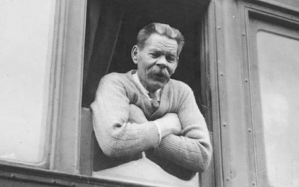
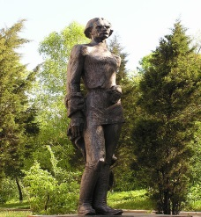
ПОСЛЕДНИЕ ГОДЫ И СМЕРТЬ
На родине он продолжает активно заниматься писательством, выпускает газеты и журналы.
Умер Максим Горький
18 июня 1936 года в поселке Горки (Московская область) .

Slide 26
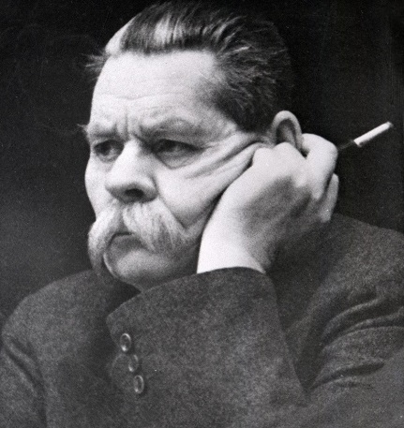
САМОСТОЯТЕЛЬНАЯ РАБОТА
Прочитать рассказ «Песня о Соколе».

